Slide 1
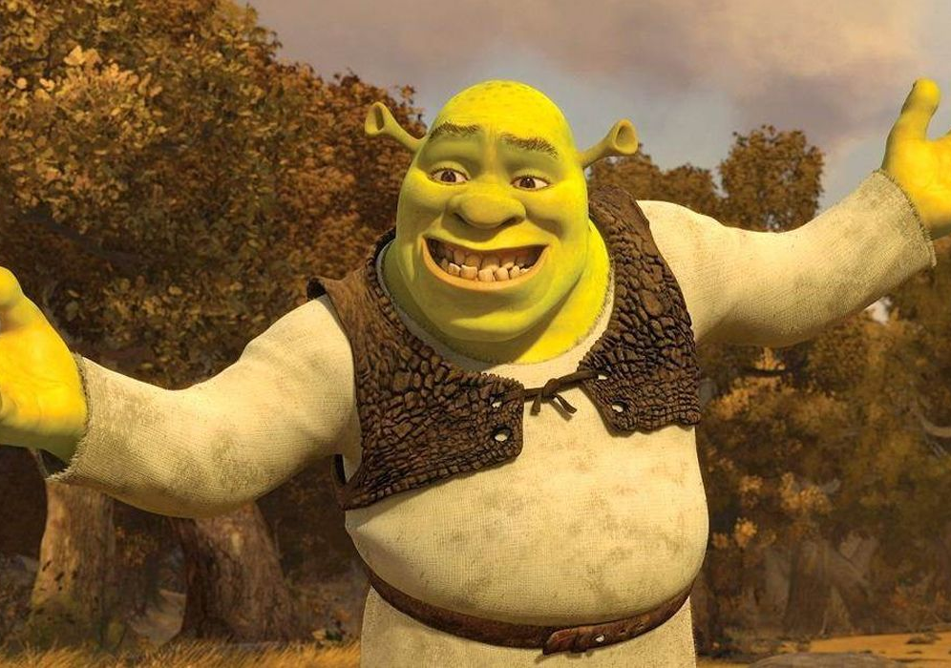
PROJECT PYGAME
Парамоновой Полины

Slide 2
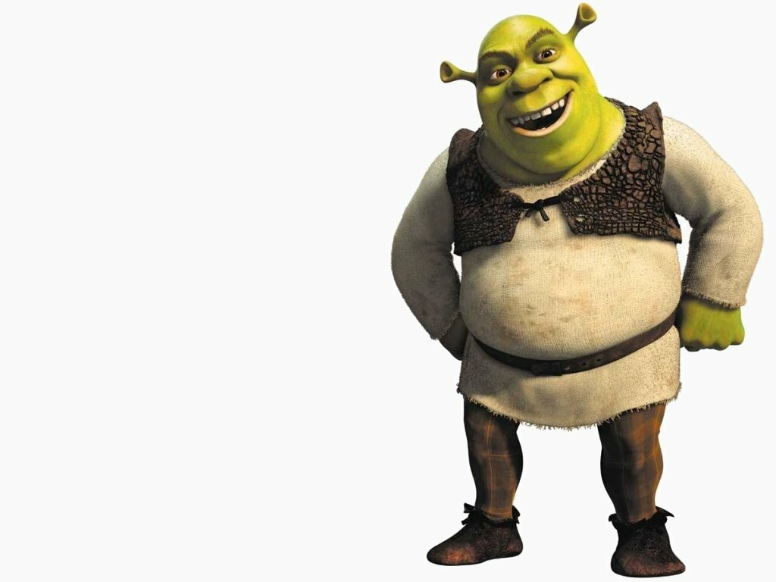
ВВЕДЕНИЕ
Идея и задачи проекта: Увлечь подростков и детей своей игрой, т к мемы и фильмы со Шреком сейчас очень популярны

Slide 3
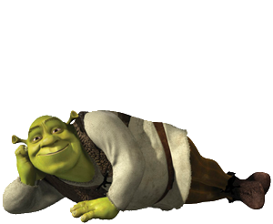
STORY
01
GAMERULES
02
МЕНЮ
LEVEL 1
03
LEVEL 2
04
LEVEL 3
05
Об истории, которая идет в начале игры
О правилах игры
О первом уровне игры
О втором уровне игры
О третьем уровне игры

Slide 4
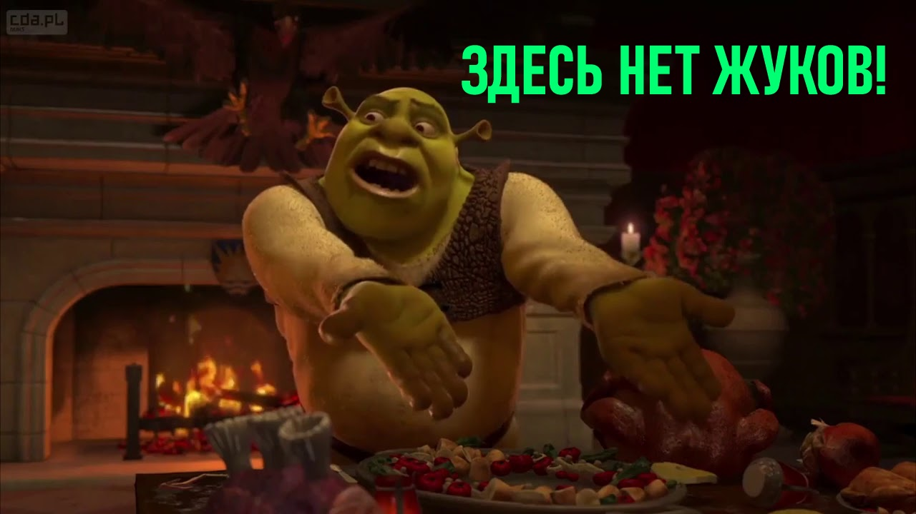
STORY
В начале игры идет история, которая помогает погрузить игрока в мир вселенной “Шрека”

Slide 5
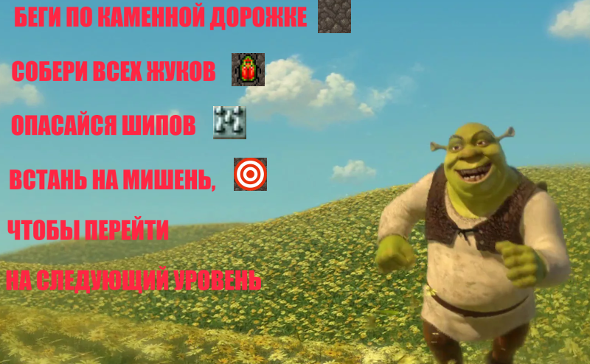
GAMERULES
Я решила вставить правила для игры, чтобы игроку было проще сориентироваться.

Slide 6
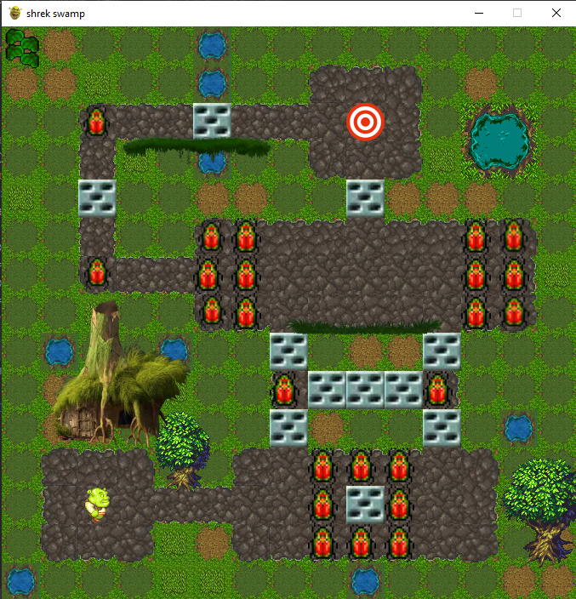
LEVEL 1
Для всех уровней реализованы классы Player, Tile и класс для генерации уровня из текстового файла

Slide 7
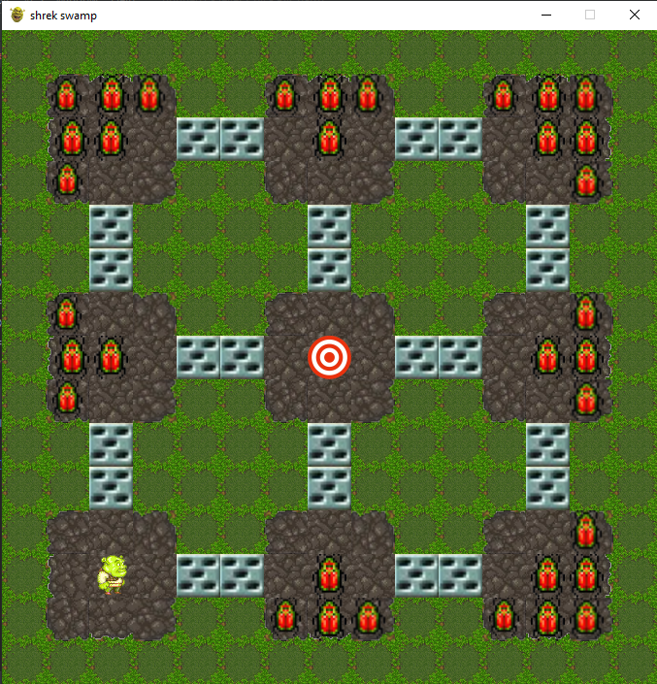
LEVEL 2
Игрок должен собрать всех жуков, не попадаться на выдвинутые шипы и в конце концов дойти до мишени, чтобы перейти на следующий уровень

Slide 8
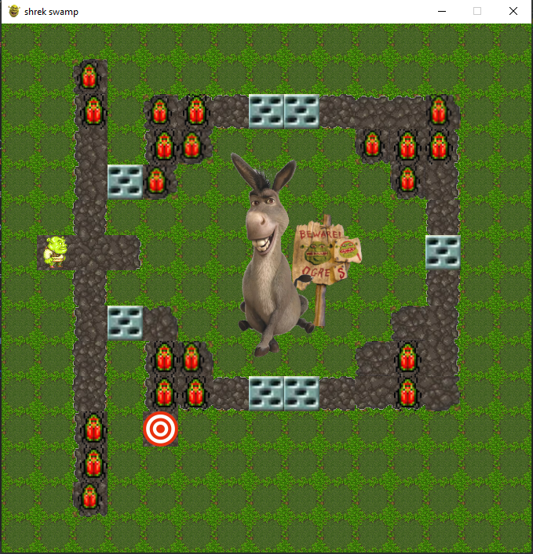
LEVEL 3
Если игрок проиграл, то у него есть возможность пройти уровень еще раз

Slide 9
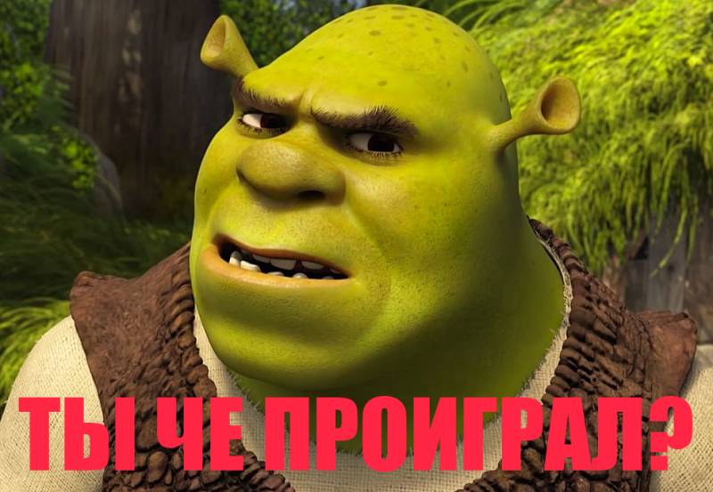
LOSE
Эта картинка появляется, если игрок проиграл

Slide 10
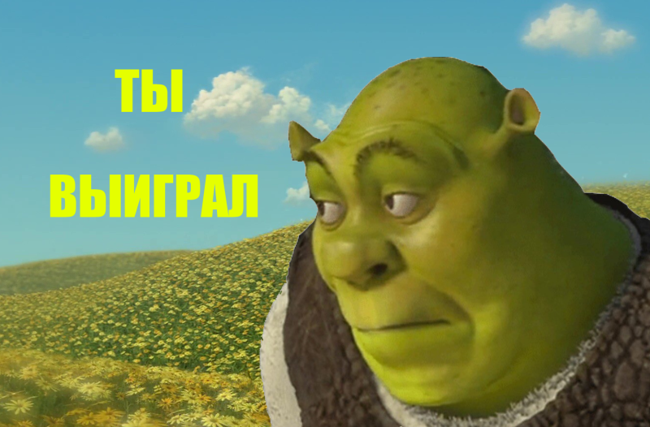
WIN
Эта картинка появляется, если игрок выиграл

Slide 11

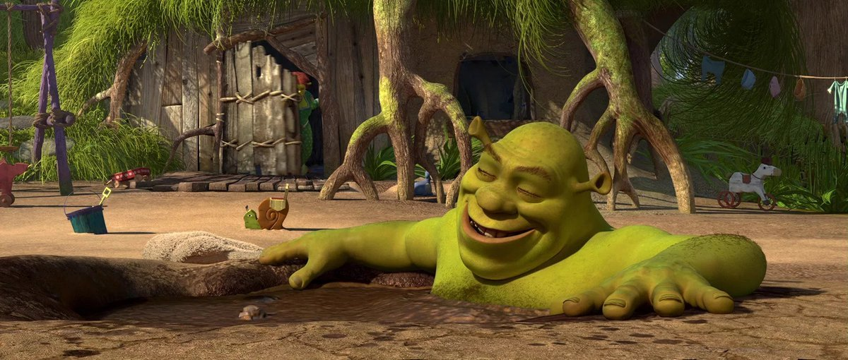
Когда игрок выигрывает, Шрек благодарит его

Slide 12
ВОЗМОЖНОСТИ ДЛЯ ДОРАБОТКИ
Улучшить движения персонажа
Поработать над дизайном и начальным видео
Больше уровней

Slide 13
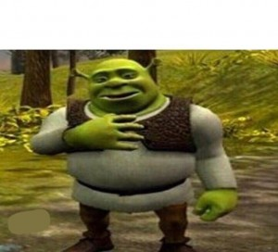
ИЗВИНИТЕ, НО ЭТО КОНЕЦ ПРЕЗЕНТАЦИИ

Slide 14

POLINASTUDIOS

